Slide 1
CURSO DE ENGENHARIA AMBIENTAL / CTCENTRO DE TECNOLOGIA – CT
Telefone/Ramal: 9.9193-6242
http://www.graduacao.ufrn.br/engambiental
Componentes curriculares cujas matrículas realizam-se, a cada início de semestre, presencialmente na Coordenação do Curso
Estágio Supervisionado
Atividade Complementar
Projeto de TCC (TCC1)
Trab. Conc. Curso (TCC2)

Slide 2
CURSO DE ENGENHARIA AMBIENTAL / CTCENTRO DE TECNOLOGIA – CT
http://www.graduacao.ufrn.br/engambiental
Telefone/Ramal: 9.9193-6242
Estágio Supervisionado
Passos P/ Matrícula No Estágio OBRIGATÓRIO
1. Matricula feita diretamente com a coordenadora, mediante apresentação da carta de aceite do orientador¹ – entregar na secretaria do curso;
2. Envio do Formulário² para ccea@ct.ufrn.br (em word), para o cadastro no sistema (SIGAA), com todos os campos preenchidos;
3. Envio do Termo de Compromisso para o e-mail do aluno – que deverá imprimir 3 vias, recolher as assinaturas e devolver uma via assinada na secretaria do curso – p.s.: ainda que o estágio seja obrigatório, mas se o seguro for por conta da empresa, o aluno deverá entregar cópia da apólice de seguro na secretaria do curso.
p.s.: o aluno deverá cumprir todas as etapas para não ficar com pendências ao termino do curso/colação de grau.
p.s.: no caso de estágio NÃO OBRIGATÓRIO terá que ter remuneração, vale transporte e apólice de seguro por conta da empresa contratante.
¹ A- ESTAGIO SUPERVISIONADO_ORIENTACAO_Carta de Aceite
² B- ESTAGIO SUPERVISIONADO_Formulario_Dados_para_Cadastro_Sigaa

Slide 3
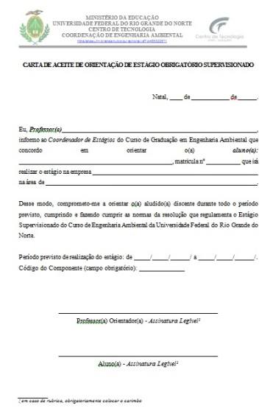
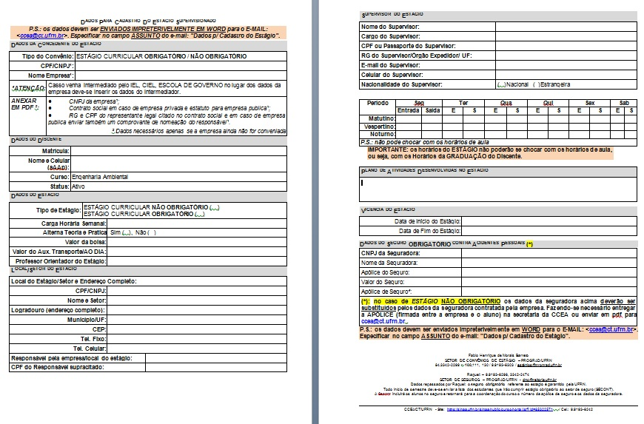
CURSO DE ENGENHARIA AMBIENTAL / CTCENTRO DE TECNOLOGIA – CT
http://www.graduacao.ufrn.br/engambiental
Telefone/Ramal: 9.9193-6242
Formulários P/ Matrícula No Estágio OBRIGATÓRIO
+ Carta de Aceite do Orientador
A- ESTAGIO SUPERVISIONADO_ORIENTACAO_Carta de Aceite
+ Formulário para cadastro do estágio no sistema
B- ESTAGIO SUPERVISIONADO_Formulario_Dados_para_Cadastro_Sigaa

Slide 4
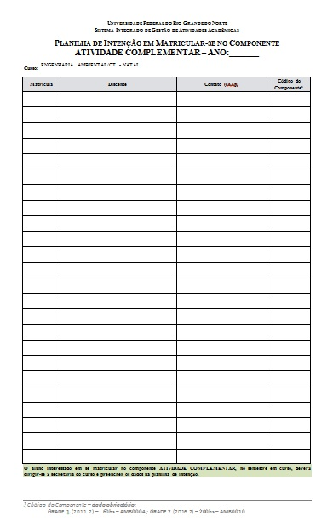
CURSO DE ENGENHARIA AMBIENTAL / CTCENTRO DE TECNOLOGIA – CT
http://www.graduacao.ufrn.br/engambiental
Telefone/Ramal: 9.9193-6242
2. Atividade Complementar
O aluno interessado em se matricular no componente ATIVIDADE COMPLEMENTAR, no semestre em curso, deverá dirigir-se à secretaria do curso e preencher os dados na planilha de intenção.
+ Planilha de Intenção
Código do Componente (obrigatório):
GRADE 1 (2011.2) – 60hs – AMB0004
GRADE 2 (2016.2) – 200hs – AMB0010

Slide 5
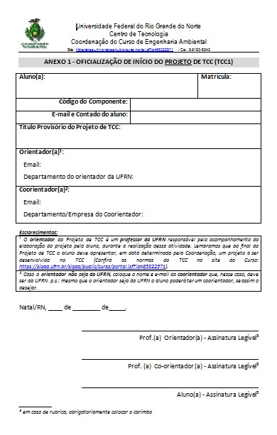
CURSO DE ENGENHARIA AMBIENTAL / CTCENTRO DE TECNOLOGIA – CT
http://www.graduacao.ufrn.br/engambiental
Telefone/Ramal: 9.9193-6242
3. Projeto de TCC (TCC1)
O aluno interessado em se matricular no componente PROJETO DE TCC (TCC1), no semestre em curso, deverá entregar o formulário preenchido e assinado, na secretaria do curso, para oficialização da matrícula pela Coordenação do curso.
+ Formulário
1- Anexo1_Oficializacao_PROJETO TCC (antigo TTC1)

Slide 6
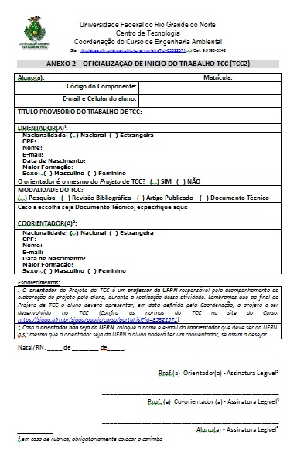
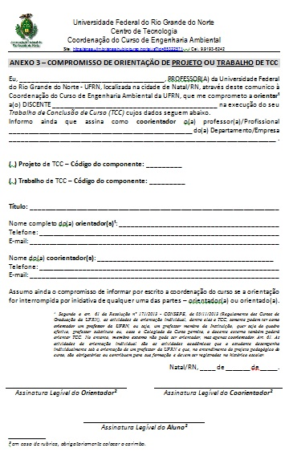
CURSO DE ENGENHARIA AMBIENTAL / CTCENTRO DE TECNOLOGIA – CT
http://www.graduacao.ufrn.br/engambiental
Telefone/Ramal: 9.9193-6242
4. Trab. Conc. Curso (TCC2)
O aluno interessado em se matricular no componente TRABALHO DE CONCLUSÃO DE CURSO (TCC2), no semestre em curso, deverá entregar o(s) formulário(s) preenchido(s) e assinado(s), na secretaria do curso, para oficialização da matrícula pela Coordenação do curso.
+ Formulários
2- Anexo2_Oficializacao_TRABALHO TCC (antigo TCC2)
3- Anexo3_Carta Compromisso_Orientador Externo
Notes:
Elaboração/Servidora: Dacifran Cavalcanti Carvalho – Secretaria CCEA (14.49)

Slide 7
CURSO DE ENGENHARIA AMBIENTAL / CTCENTRO DE TECNOLOGIA – CT
Telefone/Ramal: 9.9193-6242
http://www.graduacao.ufrn.br/engambiental
Elaboração: Dacifran Cavalcanti Carvalho
UFRN/CCEA (14.49)

